Slide 1
Cálculo Numérico
OCTAVE
HELAINE FURTADO
UNIVERSIDADE FEDERAL DO OESTE DO PARÁ - UFOPA

Slide 2
Tópicos
Interpolação Linear (função ‘interp1’)
Mínimos quadrados (função ‘polyfit’)
Spline Cúbica (função ‘spline’)

Slide 3
Motivação
Ciência dos dados hoje: a cada segundo cerca de 1,7 megabytes de novas informações são criados para cada ser humano no planeta;
O mundo digital hoje tem a ordem de 44 zettabytes em dados

Slide 4
Precisamos de ferramentas para extrair informações úteis dessa grande massa de dados!

Slide 5
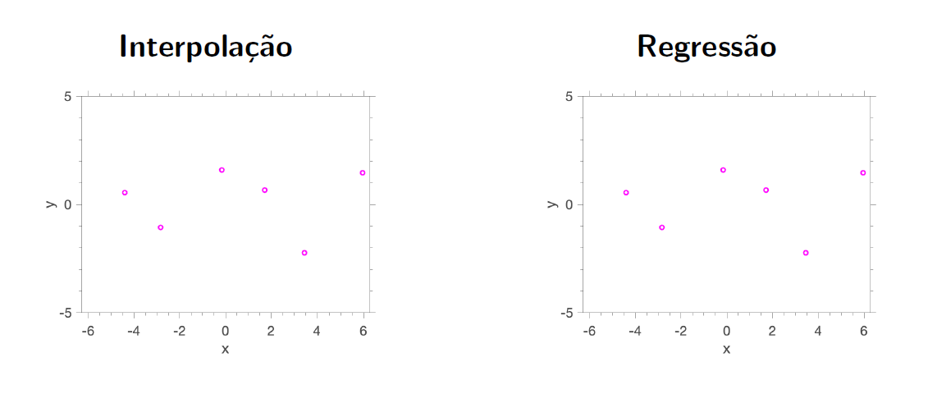
Interpolação x regressão

Slide 6
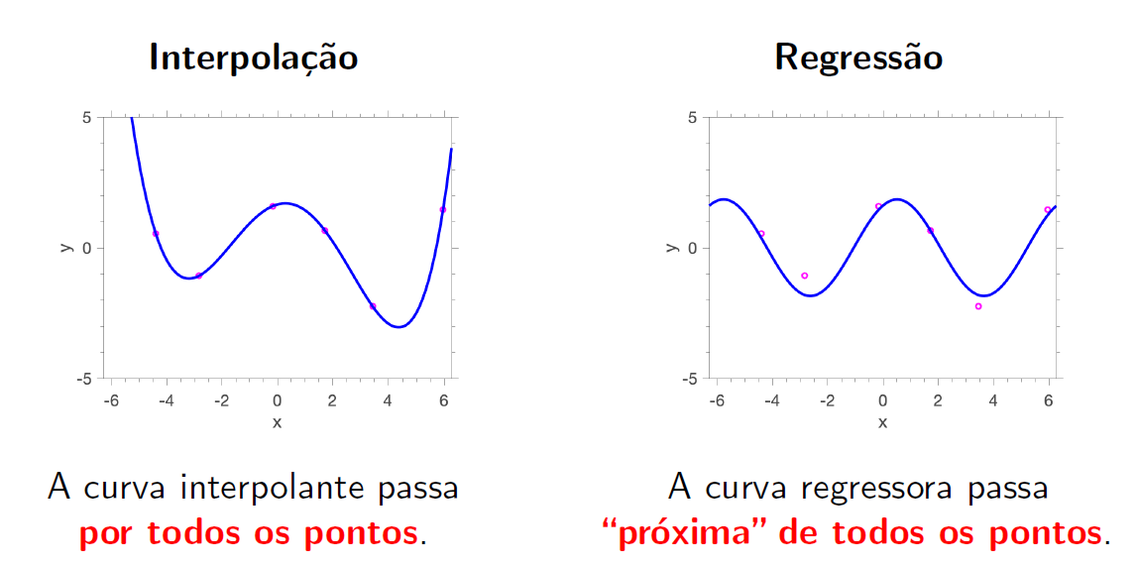
Interpolação x regressão

Slide 7
Para aproximar a tendência de muitos dados (com rudo) ...

Slide 8
Para aproximar a tendência de muitos dados (com rudo) ...
... Umprocesso de regressão é muito mais robusto!

Slide 10
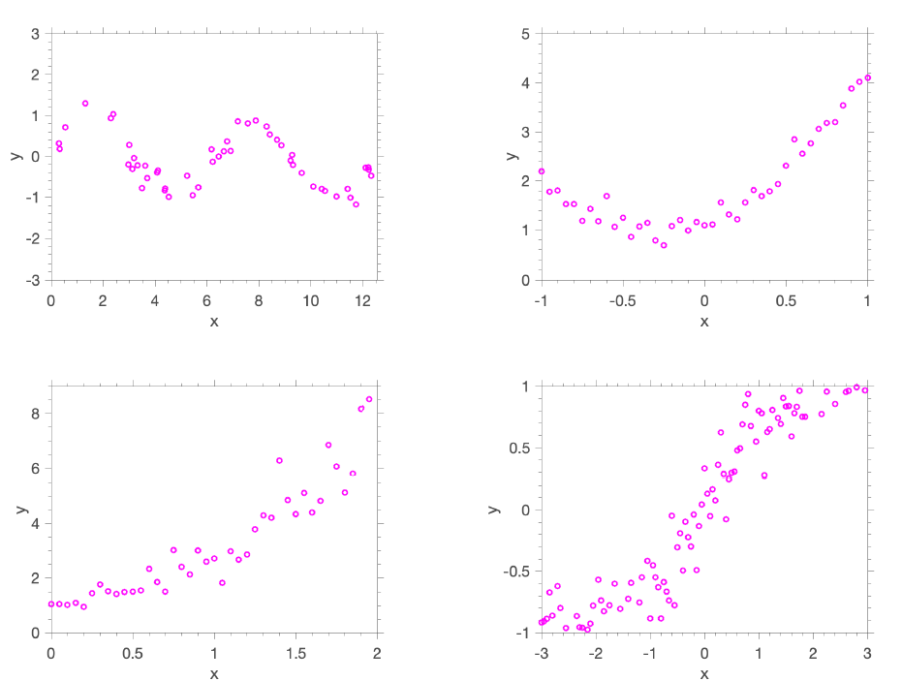
Se a tendência dos dados não for uma reta...

Slide 11
Introdução
Considere um experimento ou fenômeno físico que resulte em um conjunto de dados tabelados. Essas informações podem ser tomadas como coordenadas de pontos que descrevem uma certa função f(x).
Mas não temos a definição analítica dessa função, temos apenas alguns pontos em um intervalo.
O que devemos fazer para estimar o comportamento do fenômeno, ou o valor dessa função, em pontos que não estão tabelados?

Slide 12
Há duas alternativas:
Interpolação: aplicada quando os dados estão corretos e resulta em uma expressão analítica para a função f(x) que passa exatamente em cima dos pontos fornecidos.
Ajuste de curvas: aplicada quando os dados possuem ruído ou erros na medição e resulta em uma curva suave que melhor se ajusta aos dados no sentido dos mínimos quadrados (a soma do quadrado das distâncias entre o dado fornecido e a curva ajustada deve ser tão próxima de zero quanto possível.

Slide 13
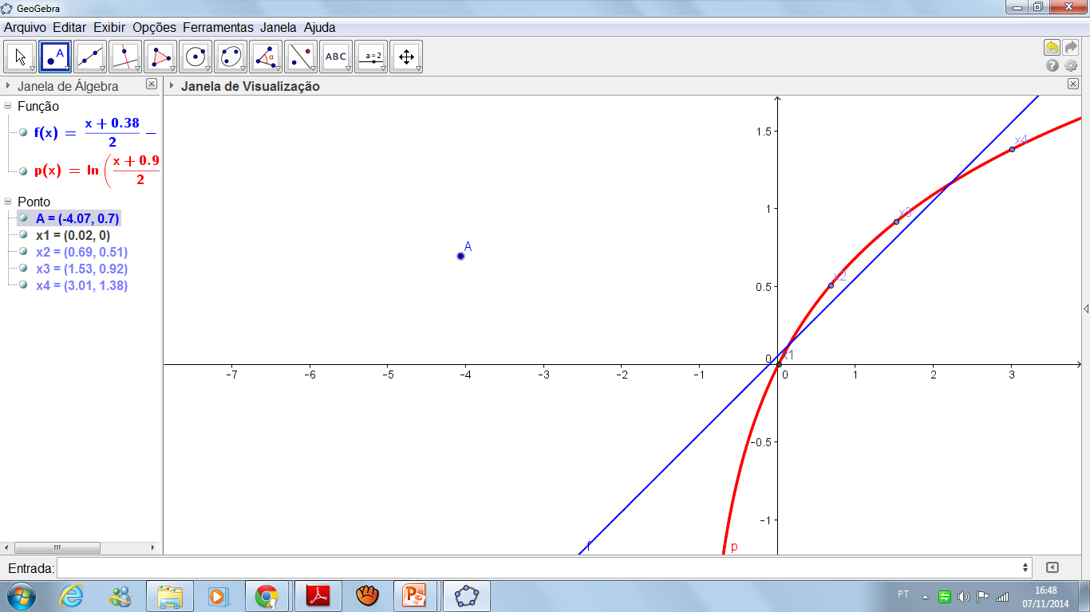
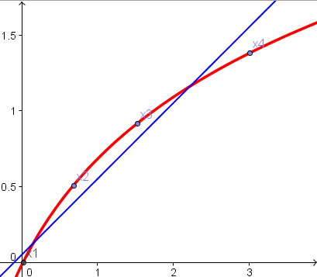
Dado tabelado
Polinômio interpolador
Ajuste de curvas linear
Figura1: interpolação versus Ajuste de curvas

Slide 14
As funções do Matlab/ Octave mais utilizados na interpolação e ajuste de curvas são:
interpI
polyfit
Spline

Slide 15
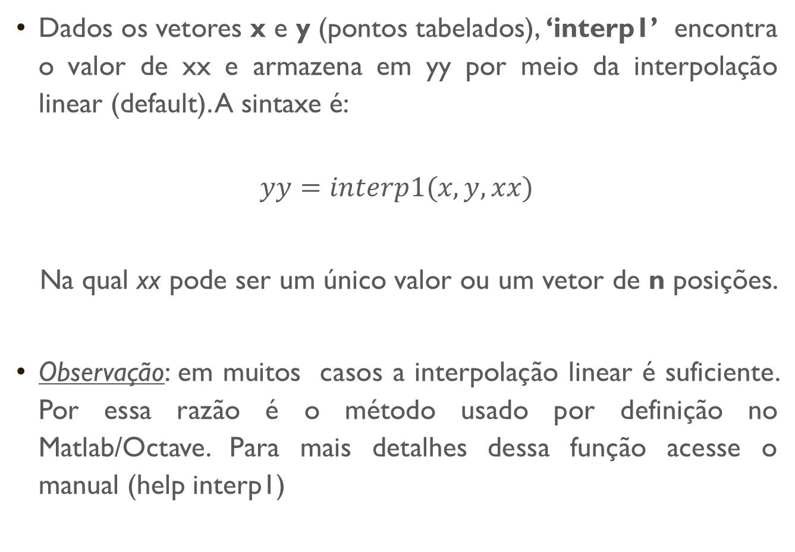
Interp1
Dados os vetores x e y (pontos tabelados), ‘interp1’ encontra o valor de xx e armazena em yy por meio da interpolação linear (default). A sintaxe é:
$$yy=interp1(x,y,xx)$$
Na qual xx pode ser um único valor ou um vetor de n posições.
Observação: em muitos casos a interpolação linear é suficiente. Por essa razão é o método usado por definição no Matlab/Octave. Para mais detalhes dessa função acesse o manual (help interp1)

Slide 16
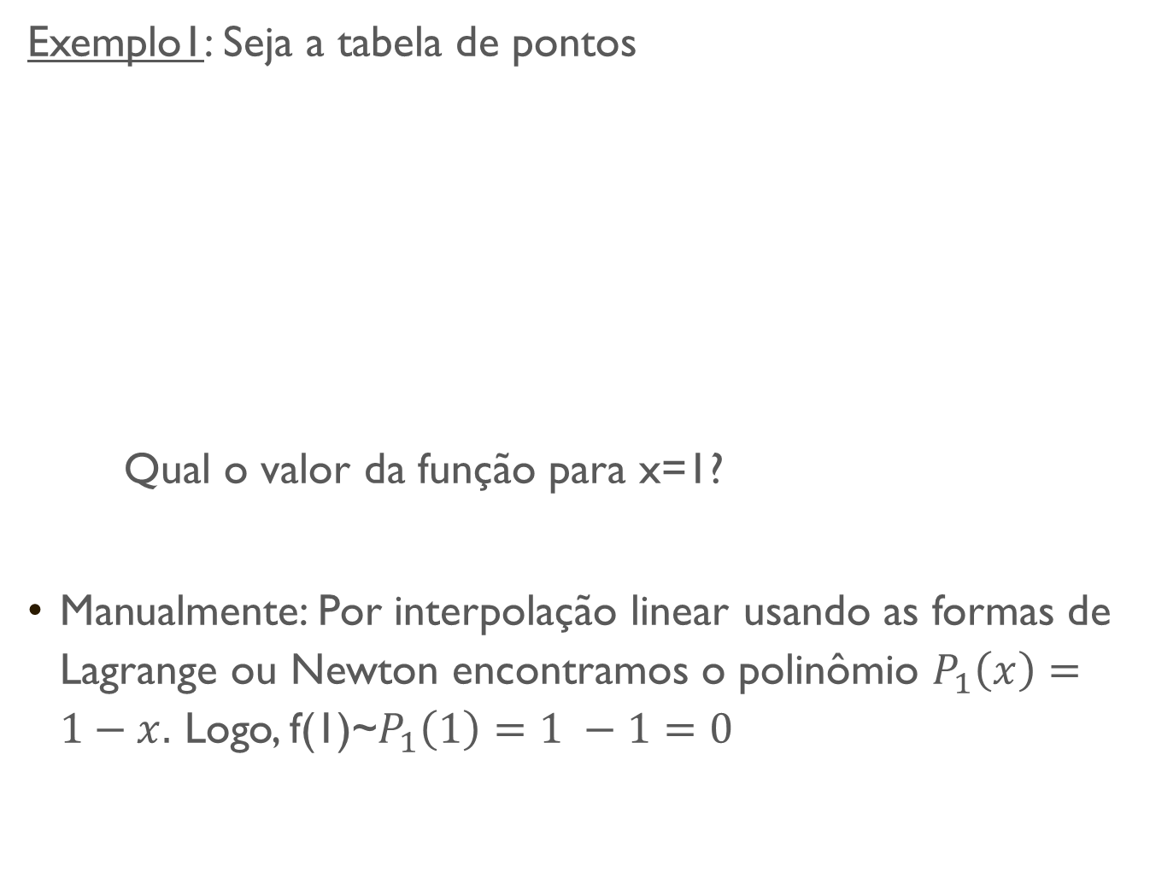
Exemplo1: Seja a tabela de pontos
Qual o valor da função para x=1?
Manualmente: Por interpolação linear usando as formas de Lagrange ou Newton encontramos o polinômio $P_{1}\left(x\right)=1−x.$ Logo, f(1)~$P_{1}\left(1\right)=1 −1=0$
X | -1 | 0 | 2
Y | 4 | 1 | -1

Slide 17
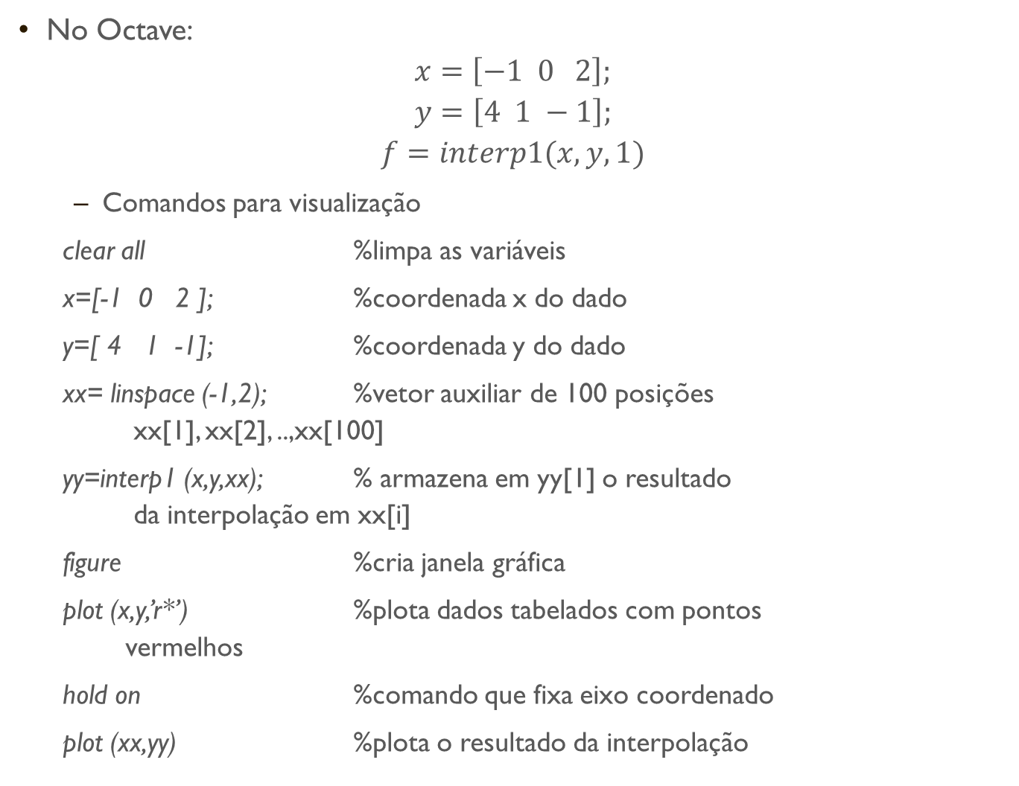
No Octave:
$$x=\left[−1 0 2\right]; \\ y=\left[4 1 −1\right];$$
$$f=interp1(x,y,1)$$
Comandos para visualização
clear all %limpa as variáveis
x=[-1 0 2 ]; %coordenada x do dado
y=[ 4 1 -1]; %coordenada y do dado
xx= linspace (-1,2); %vetor auxiliar de 100 posições xx[1], xx[2], ..,xx[100]
yy=interp1 (x,y,xx); % armazena em yy[1] o resultado da interpolação em xx[i]
figure %cria janela gráfica
plot (x,y,’r*’) %plota dados tabelados com pontos vermelhos
hold on %comando que fixa eixo coordenado
plot (xx,yy) %plota o resultado da interpolação

Slide 18
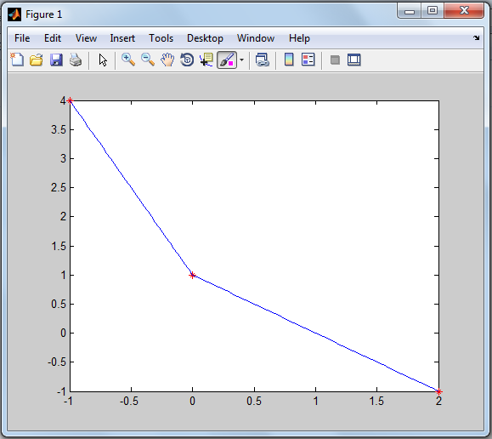
Figura 2: interpolação linear obtida por ‘interp1’.

Slide 19
Polyfit (mínimos quadrados)
A função ‘polyfit’ encontra os coeficientes do polinômio de grau n ajustado aos dados no sentido dos mínimos quadrados. Se escolhermos n=1 para o grau do polinômio, a melhor reta que ajusta os dados será encontrada (esse caso particular é amplamente conhecido como Regressão Linear). Se n=2, um polinômio quadrático será encontrado, e assim por diante.

Slide 20
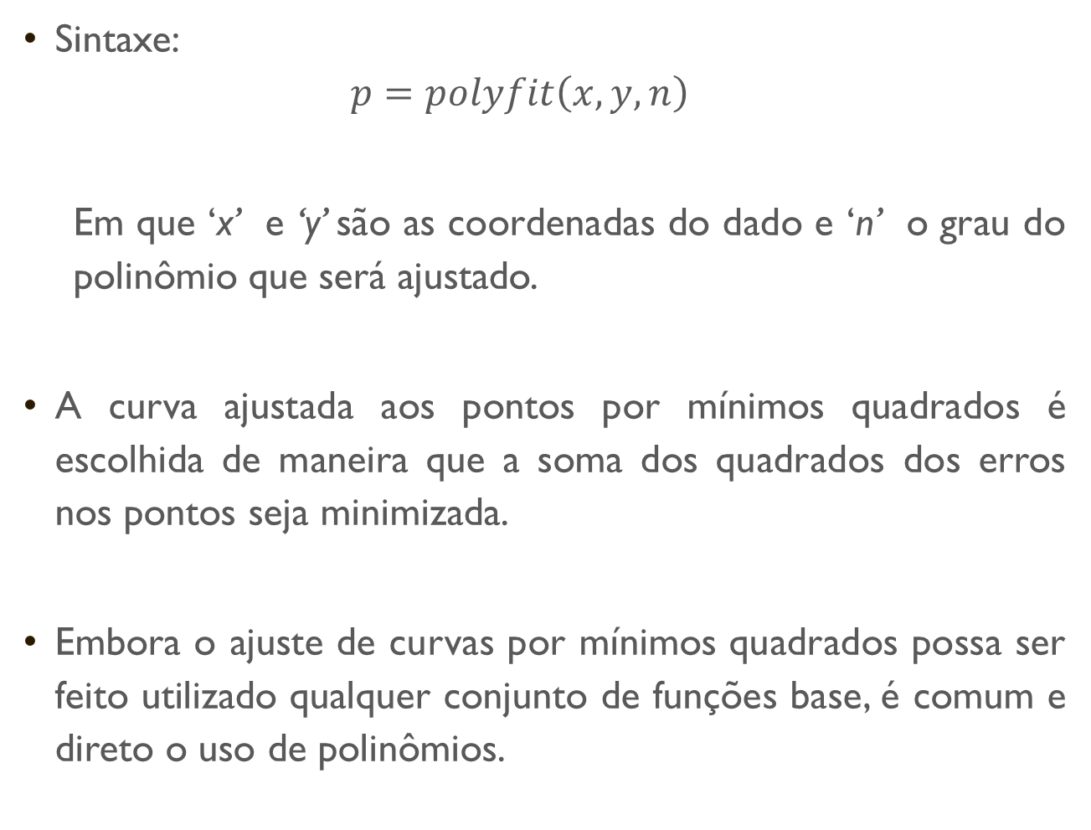
Sintaxe:
$$p=polyfit\left(x,y,n\right)$$
Em que ‘x’ e ‘y’ são as coordenadas do dado e ‘n’ o grau do polinômio que será ajustado.
A curva ajustada aos pontos por mínimos quadrados é escolhida de maneira que a soma dos quadrados dos erros nos pontos seja minimizada.
Embora o ajuste de curvas por mínimos quadrados possa ser feito utilizado qualquer conjunto de funções base, é comum e direto o uso de polinômios.

Slide 21
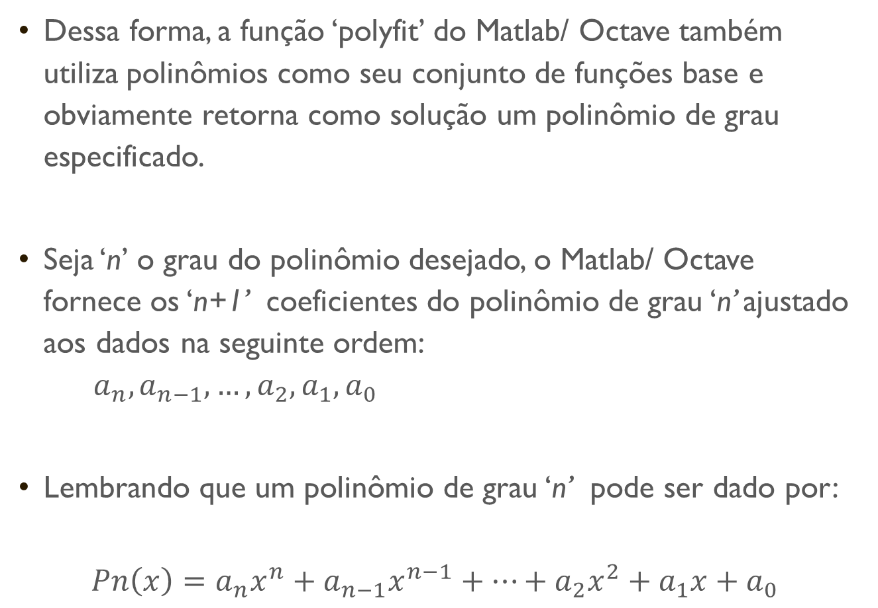
Dessa forma, a função ‘polyfit’ do Matlab/ Octave também utiliza polinômios como seu conjunto de funções base e obviamente retorna como solução um polinômio de grau especificado.
Seja ‘n’ o grau do polinômio desejado, o Matlab/ Octave fornece os ‘n+1’ coeficientes do polinômio de grau ‘n’ ajustado aos dados na seguinte ordem: $a_{n}, a_{n−1}, …,a_{2}, a_{1},a_{0}$
Lembrando que um polinômio de grau ‘n’ pode ser dado por:
$$Pn\left(x\right)=a_{n}x^{n}+a_{n−1}x^{n−1}+…+a_{2}x^{2}+a_{1}x+a_{0}$$

Slide 22
OBS: quando o conjunto de ‘n+1’ pontos tabelados gera uma matriz de Vandermonde associada mal condicionada, não é possível obter um polinômio de grau ‘n’ por ‘polyfit’ e é exibida uma mensagem de erro na tela. É preciso reduzir o grau do polinômio que se deseja ajustar.
Polinômios de ordem elevada, em geral, não são boas opções.

Slide 23
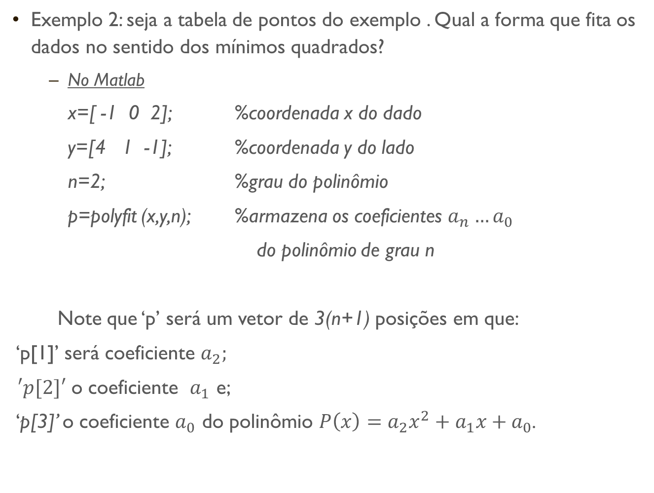
Exemplo 2: seja a tabela de pontos do exemplo . Qual a forma que fita os dados no sentido dos mínimos quadrados?
No Matlab
x=[ -1 0 2]; %coordenada x do dado
y=[4 1 -1]; %coordenada y do lado
n=2; %grau do polinômio
p=polyfit (x,y,n); %armazena os coeficientes $a_{n}…a_{0}$
do polinômio de grau n
Note que ‘p’ será um vetor de 3(n+1) posições em que:
‘p[1]’ será coeficiente $a_{2};$
$′p[2]′$ o coeficiente $a_{1}$ e;
‘p[3]’ o coeficiente $a_{0}$ do polinômio $P\left(x\right)=a_{2}x^{2}+a_{1}x+a_{0}$.

Slide 24
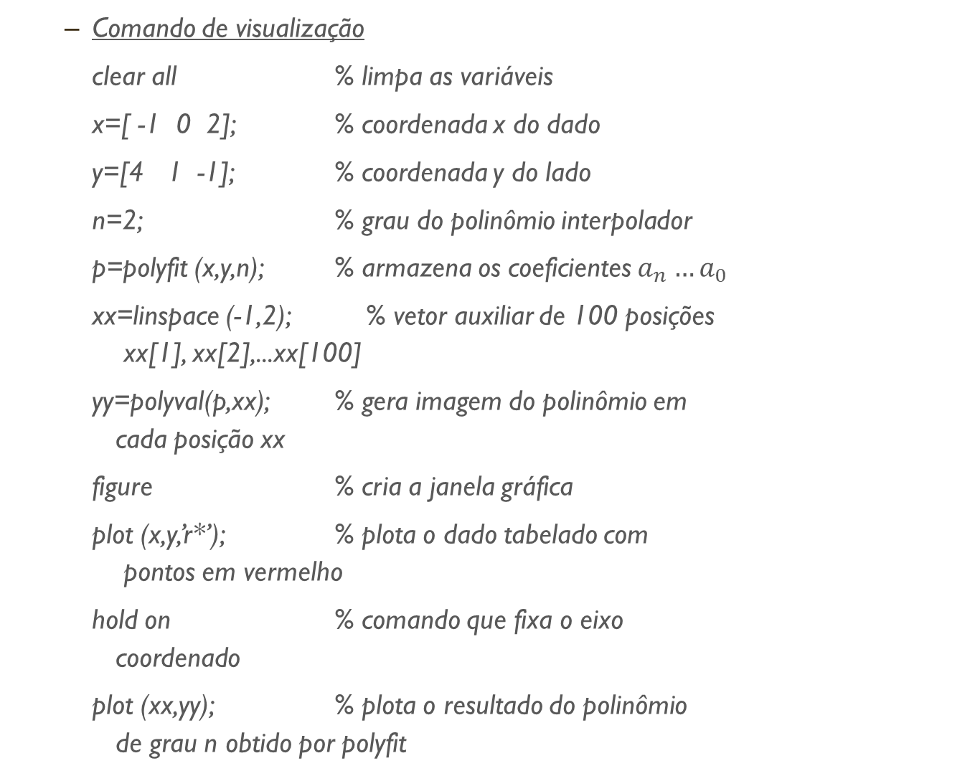
Comando de visualização
clear all % limpa as variáveis
x=[ -1 0 2]; % coordenada x do dado
y=[4 1 -1]; % coordenada y do lado
n=2; % grau do polinômio interpolador
p=polyfit (x,y,n); % armazena os coeficientes $a_{n}…a_{0}$
xx=linspace (-1,2); % vetor auxiliar de 100 posições xx[1], xx[2],...xx[100]
yy=polyval(p,xx); % gera imagem do polinômio em cada posição xx
figure % cria a janela gráfica
plot (x,y,’r*’); % plota o dado tabelado com pontos em vermelho
hold on % comando que fixa o eixo coordenado
plot (xx,yy); % plota o resultado do polinômio de grau n obtido por polyfit

Slide 25
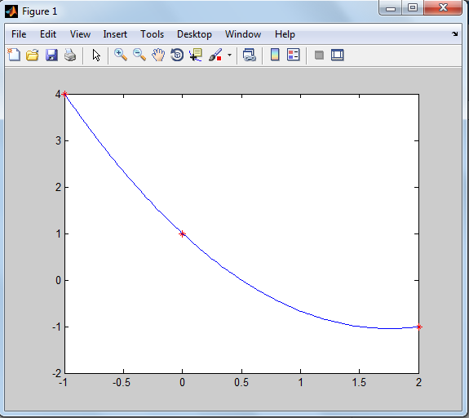
figura 3: polinômio de grau 2 no intervalo [-1, 2] obtido por ‘polyfit’ e ‘polyval’
Exercício 1: encontre os coeficientes da reta que melhor ajusta os dados do “exemplo1” no sentido dos mínimos quadrados. (trocar n=2 por n=1)

Slide 26
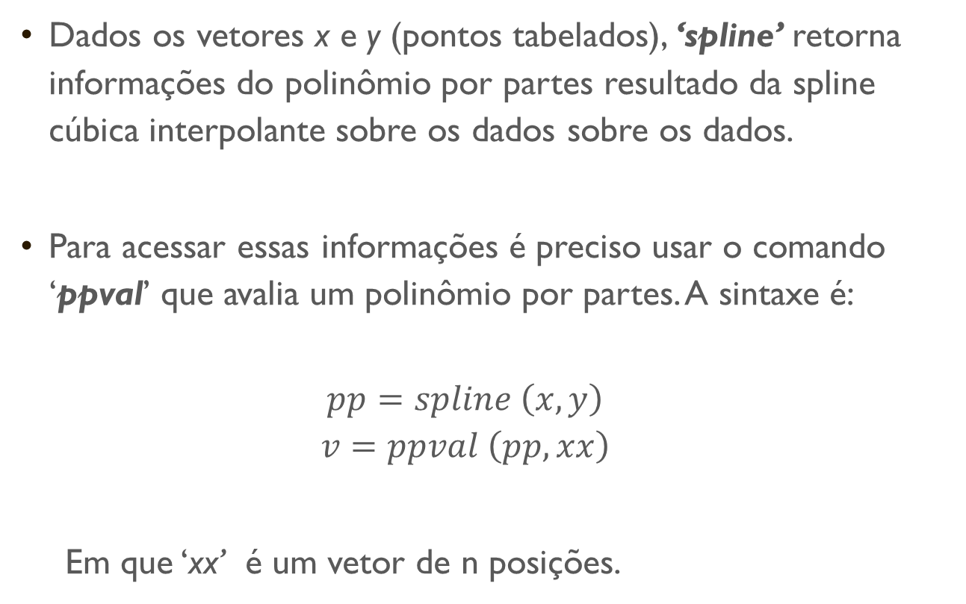
Spline
Dados os vetores x e y (pontos tabelados), ‘spline’ retorna informações do polinômio por partes resultado da spline cúbica interpolante sobre os dados sobre os dados.
Para acessar essas informações é preciso usar o comando ‘ppval’ que avalia um polinômio por partes. A sintaxe é:
$$pp=spline \left(x,y\right)$$
$$v=ppval \left(pp,xx\right)$$
Em que ‘xx’ é um vetor de n posições.

Slide 27
Exemplo 3: seja a tabela de pontos do “Exemplo1”, plote a spline cúbica interpolante que fita os dados.
clear all % limpa as variáveis
x=[ -1 0 2]; % coordenada x do dado
y=[4 1 -1]; % coordenada y do lado
s=spline (x,y); % spline cúbica interpolante para x e y
xx=linspace (-1,2); % vetor auxiliar de 100 posições
yy=ppval(s,xx); % gera imagem do polinômio em cada posição xx
figure % cria a janela gráfica
plot (x,y,’r*’); % plota o dado tabelado com pontos em vermelho
hold on % comando que fixa o eixo coordenado
plot (xx,yy); % plota o resultado do polinômio de grau n obtido por spline

Slide 28
Exercício 2: Considere os dados tabelados abaixo:
Plote em gráficos separados os resultados para:
Interpolação Linear
Regressão linear
Ajuste por polinômio de grau 2
Ajuste por polinômio de grau 10
Spline Cúbica
Plote em um mesmo eixo coordenado todos os resultados obtidos nos itens a até e .
Que se pode concluir das estratégias de interpolação utilizadas?
0 | 0.1 | 0.2 | 0.3 | 0.4 | 0.5 | 0.6 | 0.7 | 0.8 | 0.9 | 1
-0.477 | 1.978 | 3.28 | 6.16 | 7.08 | 7.34 | 7.66 | 9.56 | 4.48 | 9.30 | 11.2

Slide 29
Resolução do exercício 2: Comandos Octave/Matlab
clear all
close all
clc
x= 0:0.1: 1;
y=[-0.4770 1.9780 3.2800 6.1600 7.0800 7.3400 7.6600 9.5600 9.4800 9.3000 11.2000];
Interpolação
%interpolação
xx=linspace (0,1);
a=interp1 (x,y,xx);
figure
plot (x,y,'r*',xx,a);
hold on
grid on
xlabel ('x')
ylabel ('y')
title ('Interpolação Linear')

Slide 30
Regressão
% Regressão Linear
p1=polyfit (x,y,1);
xx=linspace (0,1);
b=polyval(p1,xx);
figure;
plot (x,y,'r*',xx,b);
hold on
grid on
xlabel ('x')
ylabel ('y')
title ('Regressão Linear')
Polinômio de grau n=2
%Polinômio De grau n=2
p2=polyfit (x,y,2);
xx=linspace (0,1);
c=polyval(p2,xx);
figure;
plot (x,y,'r*',xx,c);
hold on
grid on
xlabel ('x')
ylabel ('y')
title ('Polinômio de grau n=2')

Slide 31
Polinômio de grau n=10
%Polinômio De grau n=10
p10=polyfit (x,y,10);
xx=linspace (0,1);
d=polyval(p10,xx);
figure
plot (x,y,'r*',xx,d);
hold on
grid on
xlabel ('x')
ylabel ('y')
title ('Polinômio de grau n=10')
Spline Cúbica
% spline
xx=linspace (0,1);
s=spline (x,y);
e=ppval (s,xx);
figure
plot (x,y,'r*',xx,e);
hold on
grid on
xlabel ('x')
ylabel ('y')
title ('Spline Cúbica')

Slide 32
Todos os gráficos em um único eixo de coordenadas
xx=linspace (0,1);
a=interp1 (x,y,xx);
p1=polyfit (x,y,1);
b=polyval(p1,xx);
p2=polyfit (x,y,2);
c=polyval(p2,xx);
p10=polyfit (x,y,10);
d=polyval(p10,xx);
s=spline (x,y);
e=ppval (s,xx);
figure
plot (x,y,'r*')
hold on
plot (xx,a,'b');
plot(xx,b,'y');
plot (xx,c,'g');
plot (xx,d,'k');
plot (xx,e,'m');
grid on
xlabel ('x');
ylabel ('y');
legend ('dados tabelados', 'Interpolação Linear', 'Regressão Linear', 'Polinomio grau n=2','polinomio grau n=10', 'Spline Cúbica')

Slide 33
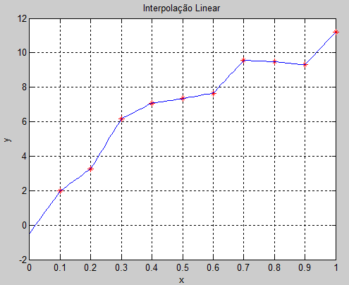
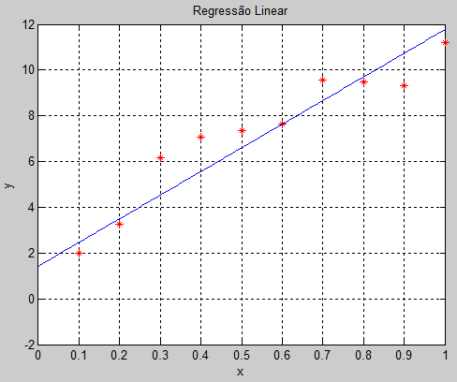
Gráficos a serem Obtidos:
Interpolação Linear Regressão Linear

Slide 34
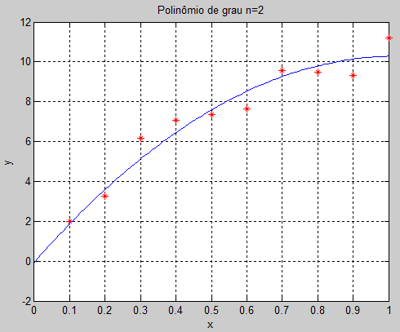
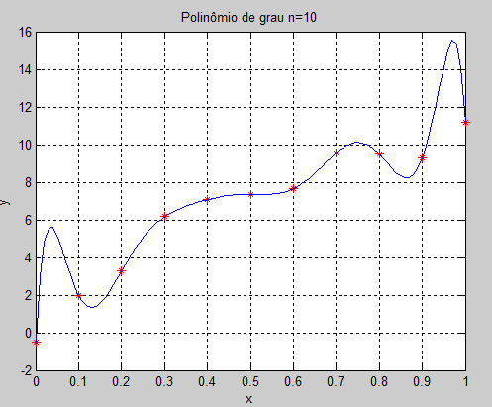
Polinômio grau n=2 Polinômio grau n= 10

Slide 35
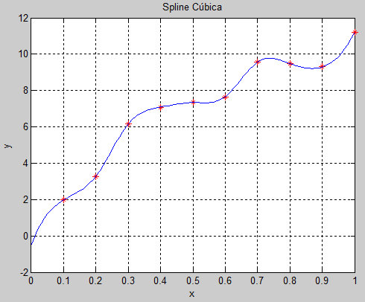
Spline Cúbica

Slide 36
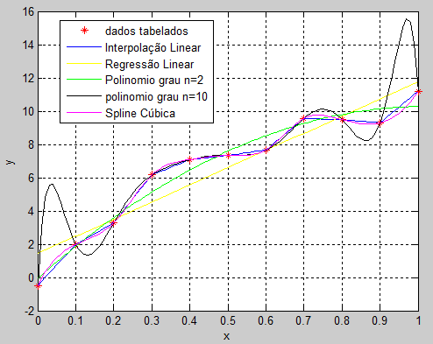
Todos os resultados em um único gráfico

Slide 37


Bibliografia Recomendada

Slide 38
helaine.furtado@gmail.com

Slide 39
helaine.furtado@gmail.com

